Slide 1
IP Routing
Маршутизация — процесс коммутации пакетов между сетями и определения направления (маршрута) их передачи.
Для перенаправления трафика во все сети, составляющие объединенную сеть, маршрутизатор должен владеть следующей информацией:
•IP адрес назначения
•IP адрес соседнего маршрутизатора, от которого он может узнать об удаленных сетях
•Доступные пути ко всем удаленным сетям
Наилучший путь к каждой удаленной сети
Методы обслуживания и проверки информации о маршрутизации
Статическая маршрутизация — данные вводятся сетевым администратором.
  Плюсы: нет нагрузки на cpu, не используется канал передачи данных, хорошая защита
Минусы: необходимо четкое понимание структуры сети, изменение настроек всех маршрутизаторов даже при добавлении одной сети, не применима в крупных сетях
Динамическая маршрутизация — информация поступает от соседних маршрутизаторов по протоколу динамической маршрутизации.
Плюсы: проще статической в эксплуатации
  Минусы: существенно использование cpu, использование части полосы канала передачи данных.
Протокол маршрутизации определяет набор правил, используемых маршрутизаторами для взаимодействия с соседними маршрутизаторами.
Petrozavodsk State University
NET TECHNOLOGIES

Slide 2
IP routing protocols
Протоколы обмена маршрутной информацией(проктоколы динамической маршрутизации) в зависимости от области использования принято делить на:
Interior Routing Protocols — служит для обмена информацией о путях между маршрутизаторами одной автономной системы AS (autonomous system).
Автономная система AS — это набор сетей в пределах общего административного домена.
RIP, RIP2 (Routing Information Protocol)
HELLO (not used at the moment)
IS-IS (Intermediate System to Intermediate System)
IGRP (Interior Gateway Routing Protocol)
OSPF (Open Shortest Path First)
Exterior Routing Protocols — используется для взаимодействия между автономными системами .
EGP (Exterior Gateway Protocol)
BGP (Border Gateway Protocol)
Petrozavodsk State University
NET TECHNOLOGIES

Slide 3
IP Routing && OSI
IP routing information
TCP
IP
Physical
APPLICATION
Layer 7
Layer 6
Layer 5
Layer 4
Layer 3
Layer 2
Layer 1
PRESENTATION
SESSION
IP routing
TRANSPORT
NETWORK
DATA LINK
PHYSICAL
TCP/IP
OSI/RM
Petrozavodsk State University
NET TECHNOLOGIES

Slide 4
IP Routing Process
Source
IP datagram
194.0.1.100 ==> 194.0.32.4
Destination
default
gateway
194.0.1.1
194.0.1.100
Source and destination IP addresses remain the same from hop to hop, but MAC addresses
are substituted by routers and
correspond to the certain source and destination hosts in LAN.
194.0.32.4
194.0.1.1
194.0.32.1
IP router 1
IP router 2
routing table
194.0.1.0 Eth0
194.0.4.0 Eth1
194.0.8.0 Eth2
Default Eth2
routing table
194.0.8.0 Eth0
194.0.32.0 Eth1
194.0.8.1
194.0.8.128
194.0.4.1
Petrozavodsk State University
NET TECHNOLOGIES

Slide 5
ip route (destination ip network address) (mask) (interface/next hop ip address)(metric), где
destination ip network address - ip-адрес сети назначения;
mask - маска сети назначения;
interface/next hop ip address – выходной интерфейс текущего маршрутизатора или ip-адрес следующего маршрутизатора, соответственно;
metric – метрика или приоритет маршрута (при существовании одинаковых маршрутов до одной и той же сети выбирается маршрут с меньшей метрикой).
Router#configure terminal
Enter configuration commands, one per line. End with CNTL/Z.
Router(config)#ip route 172.17.0.0 255.255.255.0 192.168.0.2
Router(config)#exit
Router#

Slide 6
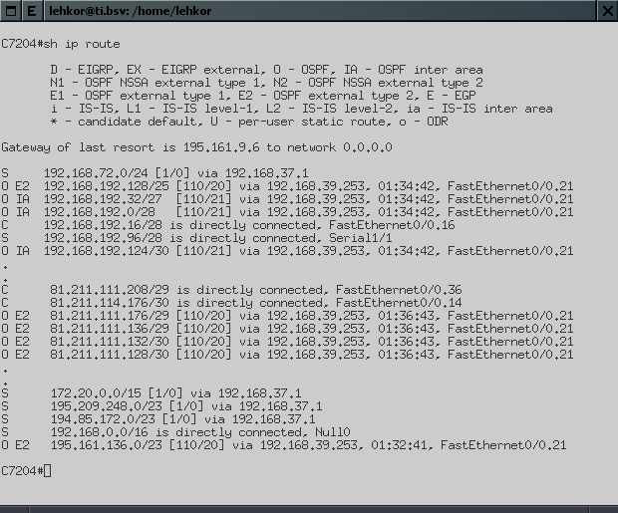
Routing Tables
Типичный вид таблицы маршрутизации на маршуртизаторе Cisco:
Поля:
1. Источник инф-ии
2. Подтип маршрута
3. Подсеть
4. [AD/metric]
5. Адрес маршрутизатора
6. Время обновления
7. Выходной интерфейс
Petrozavodsk State University
NET TECHNOLOGIES

Slide 7
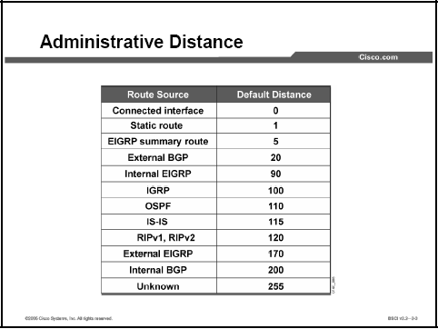
Routing Tables
Административное расстояние (AD/administrative distance) — параметр маршрута, определяющий степень доверия к информации о маршрутизации, полученной от соседнего устройства. AD выражается целым числом в диапазоне от 0 до 255, где 0 ознчает наибольшее доверие, а 255 — запрет передачи трафика по данному пути.
Petrozavodsk State University
NET TECHNOLOGIES

Slide 8
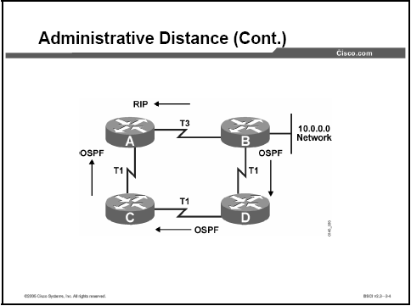
Routing Tables
Пример: роутер A получает маршрут на сеть 10.0.0.0 по протоколам RIP и OSPF, т.к. административная дистанция RIP равна 120, а OSPF - 110. В итоге будет использована OSPF версия маршрута, как поступившая от более надежного протокола.
Petrozavodsk State University
NET TECHNOLOGIES

Slide 9
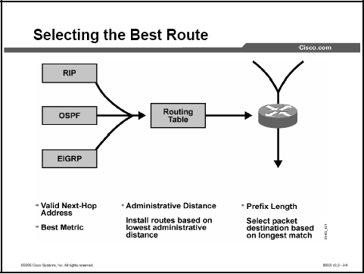
Route selection process
При поступлении обновлений маршрутной информации процесс формирования таблицы маршрутизации на примере роутера от Cisco Systems выглядит так:
проверка next-hop адреса
выборка протоколом маршрутизации по минимальным метрикам наилучшего пути до всех имеющихся назначений и попытка установки этих маршрутов а routing table
отказ в установке маршрута, если в таблице маршрутизации уже существует такой же маршрут но с меньшей AD
установка маршрутов только с уникальными префиксаим.
Например, все три маршрута будут установлены в таблицу маршртизации:
EIGRP (internal): 192.168.32.0/26
RIP: 192.168.32.0/24
OSPF: 192.168.32.0/19
Petrozavodsk State University
NET TECHNOLOGIES

Slide 10
Routing Daemons
irdd — daemon implements the Internet Router Discovery (IRD) protocol
routed — daemon implements version I of the Routing Information Protocol (RIP I) to exchange routing information
bird — Internet Routing Daemon (OSPF, RIPv2, BGP)
Quagga — Unofficial successor of the Zebra (OSPF, RIP, BGP)
Petrozavodsk State University
NET TECHNOLOGIES

Slide 11
Link State/Distance Vector Routing
Различают следующие классы протоколов динамической маршрутизации:
Протоколы вектора расстояния (Distance vector) — протоколы маршрутизации по вектору расстояния используют для поиска наилучшего пути расстояние до удаленной сети. Каждое перенаправление пакета маршрутизатором называется участком(hop). Наилучшим считается путь к удаленной сети с наименьшим количеством участков. Вектор определяет направление к удаленной сети. Примерами протоколов маршрутизации по вектору расстояния являются RIP и IGRP.
Протоколоы состояние связи (Link state) — обычно называется "первым - кратчайший путь" (SPF). Каждый маршрутизатор создает три отдельные таблицы. Одна из них отслеживает непосредственно подключенных соседей, вторая — определяет топологию всей объединенной сети, а третья является таблицей маршрутизации. Устройство, действующее по протоколу типа состояния связи, имеет больше сведений об объединенной сети, чем любой протокол вектора расстояния. Примерами протоколов IP-маршрутизации по состоянию связи является протоколы OSPF и IS-IS.
Не существует единого способа конфигурации протоколов маршрутизации в любой произвольной сетевой среде. Эта задача решается с учетом особенностей конкретной сети. Однако знание различий в действии разных протоколов маршрутизации может помочь выбрать наилучшее решение.
Petrozavodsk State University
NET TECHNOLOGIES

Slide 12
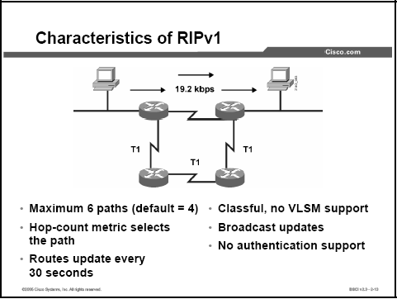
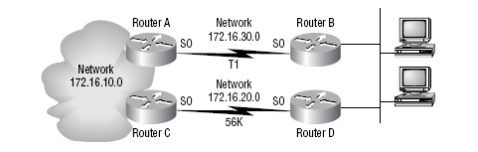
RIP
RIP – Route Information Protocol(RFC1058)
переслыка всей таблицы маршрутизации соседям
простая метрика – счетчик хопов (до 15)
round-robin балансировка при наличии маршрутов(до 6) с одинаковой метрикой
маска сети не переслыается – классовый протокол
рассылка маршрутной информации происходит по протоколу UDP (520 порт), поддержка p2p и broadcast каналов
RIP пакеты содержат не больше 25 маршрутов, рассылаются через 30с, если обновления не последовало за 180с, то метрика увеличивается до 16, через 240с маршрут удаляется
отсутсвует аутентификация
Petrozavodsk State University
NET TECHNOLOGIES

Slide 13
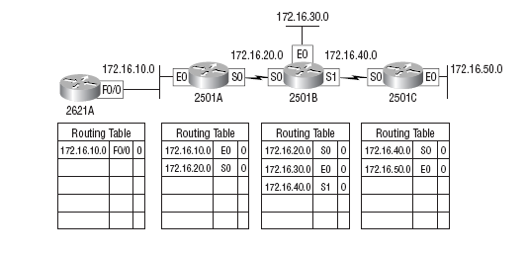
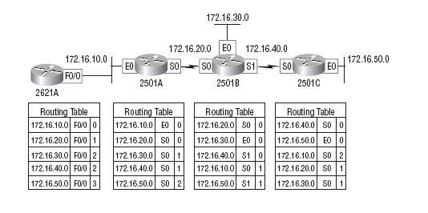
RIP
Начальное состояние таблиц маршрутизации на RIP роутерах – есть записи только о присоединенных подсетях.
Состояние после распространения маршрутной информации.
Petrozavodsk State University
NET TECHNOLOGIES

Slide 14
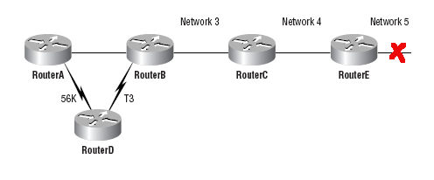
RIP Problems
Низкое время конвергенции протокола приводит к несогласованности таблиц маршрутизации и возникновению петель маршрутизации (routing loop). Петли (зацикливание пакетов) возникают из-за неодновременного об новления информации во всех маршрутизаторах.
Предположим, отказал интерфейс к сети 5. Все маршрутизаторы знают, что сеть 5 достижима через маршрутизатор Е. Маршрутизатор А в своей таблице имеет запись о пути в сеть 5 через маршрутизаторы В, С и Е. Когда отказывает сеть 5, маршрутизатор Е сообщает об этом маршрутизатору С. В свою очередь, маршрутизатор С останавливает маршрутизацию в сеть 5 через маршрутизатор Е. Однако маршрутизаторы А, В и D еще не знают об отказе сети 5, поэтому продолжают посылать информацию об обновлении, которая уже стала некорректной. Маршрутизатор С может послать такое обновление, что приведет к остановке маршрутизатором В процесса маршрутизации в сеть 5, но, возможно, что маршрутизаторы А и D еще не успеют получить такое обновление. Для них сеть 5 все еще доступна через маршрутизатор В с путем, имеющим метрику, равную трем. Маршрутизатор А посылает свое регулярное сообщение об обновле с полной таблицей маршрутизации, в которой указано о достижимости сети 5. Маршрутизаторы В и D получат эту новость и поверят, что сеть 5 можно достичь через маршрутизатор А, поэтому отправят эту некорректную новость о доступности сети 5. Любой пакет к сети 5 будет направляться в маршрутизатор А, затем в В, а далее опять в А.
Petrozavodsk State University
NET TECHNOLOGIES

Slide 15
RIP Problems
Рассмотренная выше проблема с петлей маршрутизации часто называется счетом до бесконечности (counting to infinity) и связана с распространением в сети "слухов" о некорректных путях. Без внешнего воздействия на этот процесс счетчик хопов в пакете будет увеличиваться до бесконечности за счет добавления единицы при проходе пакета через любой маршрутизатор. Решить проблему позволит ограничение максимального значения в счетчике участков. Протокол вектора расстояния (RIP) предполагает счет участков до 15, поэтому любой путь с количеством участков 16 считается ошибочным(недостижимым).
Другим решением проблемы петель маршрутизации является деление горизонта (split horizon). Этот процесс устраняет некорректную информациюо маршрутизации за счет установки правила, согласно которому информация о маршрутизации не может передаваться в обратном направлении относительно направления, по которому она была получена. Деление горизонта не позволит маршрутизатору А послать обновление сведений обратно в маршрутизатор В, если они были получены от маршрутизатора В.
Еще одним вариантом избежать несогласованности обновлений является порча путей (route poisoning). Например, когда отказывает сеть 5, маршрутизатор Е сознательно инициирует порчу путей за счет вноса в таблицу записей для сети 5 со значением 16, т.е. устанавливает для этой сети состояние не достижимости (infinite). За счет такого искажения пути к сети 5 роутер С перестает воспринимать некорректные обновления информации о путях в сеть 5. Когда маршрутизатор С получает сообщение о порче пути от маршрутизатора Е, то возвращает маршрутизатору Е специальное обновление, называемое "опасный реверс" (poison reverse). Это гарантирует, что все роутеры в его сегменте получили информацию о порче пути к удаленной сети. Порча путей совместно с удержанием(hold down) позволяет ускорить время конвергенции.
Petrozavodsk State University
NET TECHNOLOGIES

Slide 16
RIP Problems
Удержание (hold down) предотвращает регулярные обновления о восстановлении пути, который был некоторое время недоступным, а также не допускает слишком быстрое изменение за счет установки определенного времени ожидания перед началом рассылки информации о восстановленном пути, либо стабилизации работы некоторой сети. Подобная задержка не позволяет слишком быстро начать изменение сведений о наилучших путях. Маршрутизаторам предписывается ограничить на определенный период времени рассылку любых изменений, которые могут воздействовать на переключение состояния недавно удаленных путей. Это предотвращает преждевременное изменение таблиц маршрутизации за счет сведений о временно неработоспособных маршрутизаторах.
В процессе удержания используются триггерные обновления. Они сбрасывают счетчики удержания для уведомления соседнего, маршрутизатора об изменениях в сети, отличие от обновлений от соседнего маршрутизатора заключается в том, что триггерные обновления инициируют создание новой таблицы маршрутизации, которая немедленно рассылается всем соседним устройствам.
Petrozavodsk State University
NET TECHNOLOGIES

Slide 17
RIPv2
Отличия от RIPv1:
Определяется документами RFC1721, RC1722, RFC2453
Безклассовый протокол маршрутизации
Для рассылки маршрутной информации используется multicast (224.0.0.9)
Маска подсети передается в обновлениях – поддержка VLSM
Возможность ручной суммаризации маршрутов
Возможна MD5 или clear text аутентификация
Internet
Internet
Internet
Internet
Internet
Internet
Internet
B
B
B
B
B
B
A
B
A
A
A
A
A
A
10.0.1.128/25
(10.0.1.128-
10.0.1.255)
10.0.1.128/25
(10.0.1.128-
10.0.1.255)
10.0.1.128/25
(10.0.1.128-
10.0.1.255)
10.0.1.128/25
(10.0.1.128-
10.0.1.255)
10.0.1.128/25
(10.0.1.128-
10.0.1.255)
10.0.1.128/25
(10.0.1.128-
10.0.1.255)
10.0.1.0/24
10.0.1.128/25
(10.0.1.128-
10.0.1.255)
10.0.1.64/26
(10.0.1.64-
10.0.1.127)
10.0.1.64/26
(10.0.1.64-
10.0.1.127)
10.0.1.64/26
(10.0.1.64-
10.0.1.127)
10.0.1.64/26
(10.0.1.64-
10.0.1.127)
10.0.1.64/26
(10.0.1.64-
10.0.1.127)
10.0.1.64/26
(10.0.1.64-
10.0.1.127)
10.0.1.64/26
(10.0.1.64-
10.0.1.127)
10.0.1.0/26
(10.0.1.0-
10.0.1.63)
10.0.1.0/26
(10.0.1.0-
10.0.1.63)
10.0.1.0/26
(10.0.1.0-
10.0.1.63)
10.0.1.0/26
(10.0.1.0-
10.0.1.63)
10.0.1.0/26
(10.0.1.0-
10.0.1.63)
10.0.1.0/26
(10.0.1.0-
10.0.1.63)
10.0.1.0/26
Petrozavodsk State University
NET TECHNOLOGIES

Slide 18
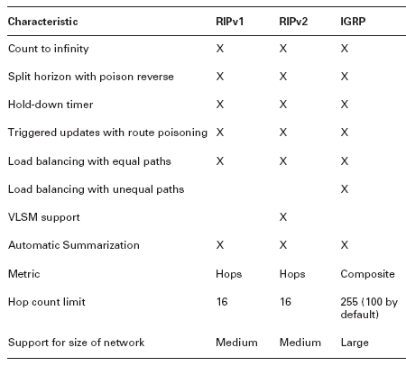
Interior Gateway Routing Protocol
Проприетарный протокол вектора растояния Cisco Systems
Композитная метрика (Bandwidth, Delay, Load, Reliability)
Счетчик узлов не учавствует в формировании метрики, но не может привышать 255
Классовый протокол маршрутизации
Балансировка каналов даже при различных метриках маршрутов
Для рассылки информации используется 9-й протокол(igp)
Petrozavodsk State University
NET TECHNOLOGIES

